Slide 1
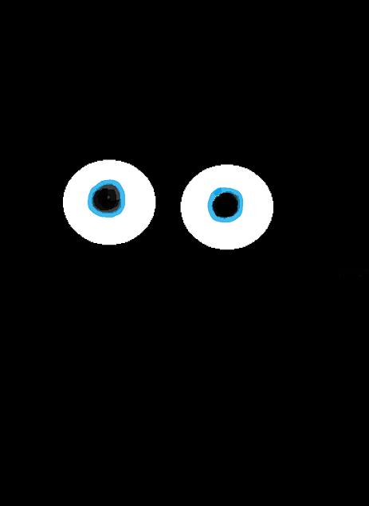
BK tehnike za rad s nesanicom
Marina Vlaić, mag.psych.

Slide 2
POREMEĆAJ NAGONA ZA SPAVANJEM
kvantitativni poremećaj
Insomnija
kvalitativni poremećaj
Parasomnija

Slide 3
spavanje
raspoloženje

Slide 4
PREDISPONIRAJUĆI FAKTORI
stresna vulnerabilnost
povijest poremećaja spavanja
PRECIPITIRAJUĆI FAKTORI
nezaposlenost
buka
PERPETUIRAJUĆI FAKTORI
briga o efektima insomnije
….
…

Slide 5
INSOMNIJA
briga o dnevnim efektima insomnije
neuspijeli pokušaji rješavanja insomnije
nemogućnost usnivanja
briga zbog neprospavane noći

Slide 6
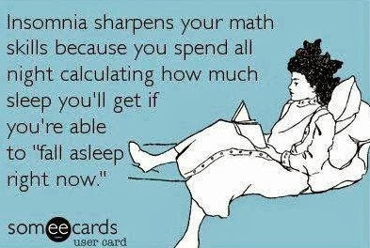

Slide 7
TRETMAN
lijekovi
benzodiazapini
melatonin
psihoterapija
KBT tehnike

Slide 8
Struktura terapije
postavljanje ciljeva
dnevnik spavanja
povećanje efikasnosti spavanja
Vrijeme provedeno spavajući
_________________________ x 100 = efikasnost spavanja %
Vrijeme provedeno u krevetu
poboljšanje higijene spavanja
uvođenje relaksacije pred spavanje

Slide 9
alkohol, nikotin, kofein
prehrana
tjelovježba
prozračnost i adekvatnost prostora za spavanje
temperatura (sobe i tijela)
buka, svjetlosno zagađenje

Slide 10
 | AKTIVNO | PASIVNO
FIZIČKI | vježba u teretani | šetnja
MENTALNO | rješavanje križaljki | slušanje glazbe

Slide 11
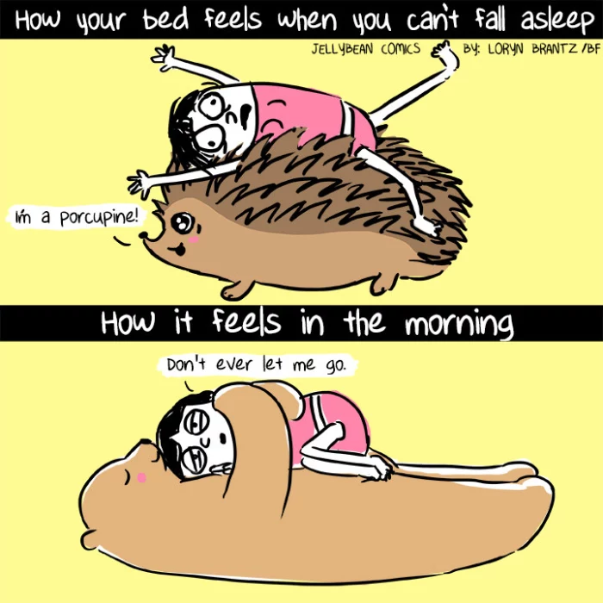
stvaranje pozitivne asocijacije između kreveta i spavanja
Krevet je za spavanje
Pravilo 15 minuta
Pravilo pospanosti
Spavanje se odvija isključivo noću

Slide 12
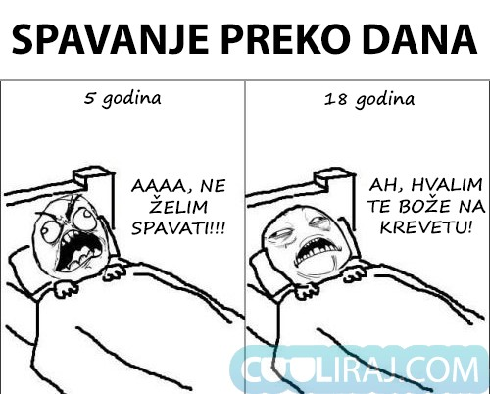

Slide 13
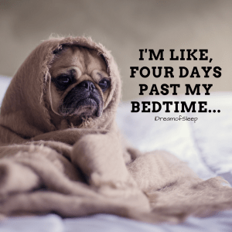
povećanje efikasnosti spavanja

Slide 14
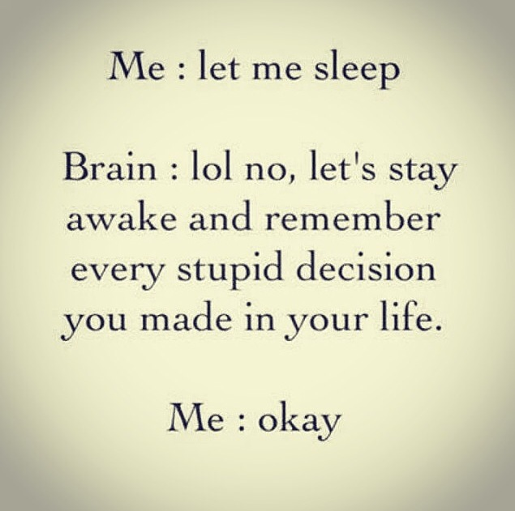
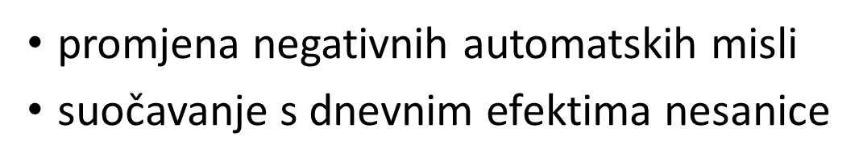

Slide 15
Automatska misao | Emocije | Adaptivni odgovor | Posljedica
Doima se kao da sam budan pola noći dok svi drugi spavaju | anksioznost, usamljenost, ljubomora | Vjerojatno spavam 6 sati, a 2 sata sam budan u krevetu, to je 75% efikasnosti, a ne 50%. | smanjenje anksioznosti
Nikad se neću stići naspavati večeras | osjećaj gubitka kontrole, demoraliziranost | Sigurno ću uspjeti zaspati, uvijek uspijem u prosjeku 6 sati spavati, a nikad nisam spavao manje od 3/4 sata. | opuštenost
Ne mogu se koncentrirati zbog umora uslijed neprospavane noći | bespomoćnost, iritabilnost | Moja koncentracija nije ovisna samo o spavanju. Imao sam i težih noći pa sam funkcionirao, možda mi je dosadno ili radim previše stvari od jednom. | osjećaj kontrole, mogućnost koncentriranja

